Slide 1
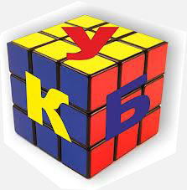
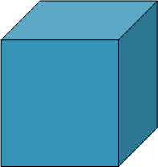
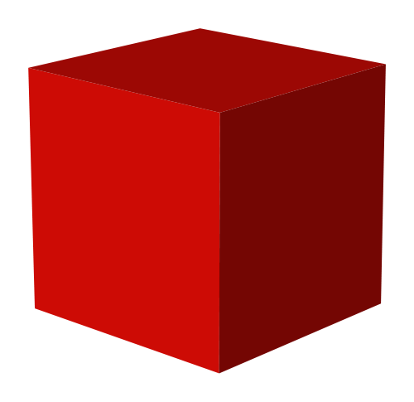
Конструирование и моделирование. Изделие : «куб»

Slide 2
Призмы – это объемные геометрические формы

Slide 3
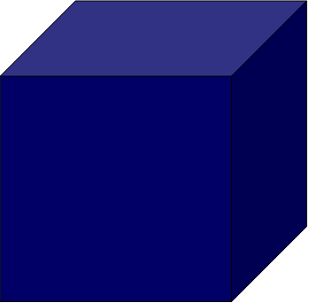
Куб – это призма с одинаковыми гранями – квадратами.

Slide 4
Развёртка

Slide 5
1

Slide 6
2

Slide 7
3

Slide 8
4

Slide 9
Спасибо за урок! До свидания!

